Slide 1
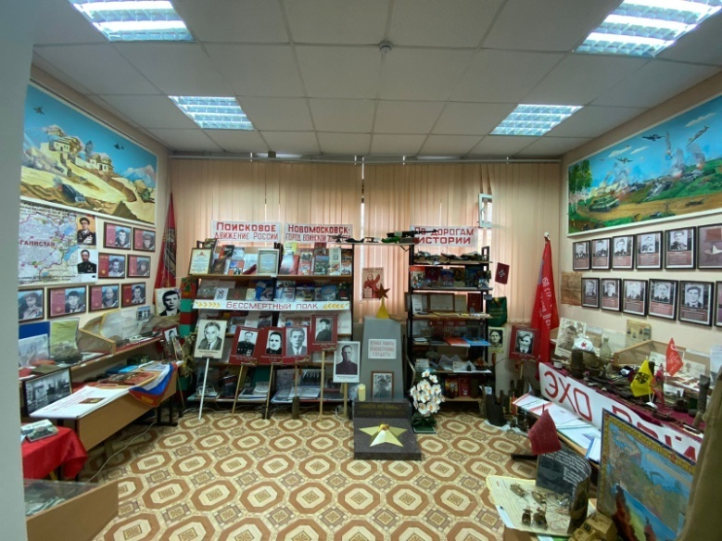
Тульская область,
город Новомосковск
Музей Боевой Славы
Муниципальное бюджетное общеобразовательное учреждение
«Средняя общеобразовательная школа № 12»
Вставить фотографию
музея

Slide 2
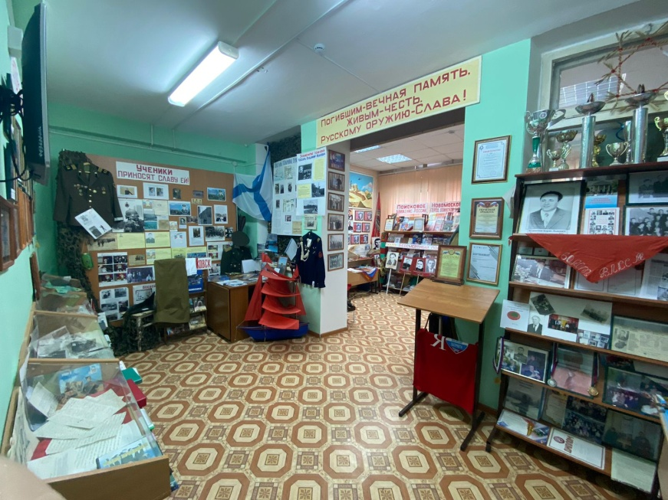
Описание музея и его история
Открытие школьного Музея боевой славы состоялся 03.05.2012 года.
На празднике присутствовали гости: ветераны Великой Отечественной войны, воины – интернационалисты, администрация города, родственники, СМИ.
Музей состоит из двух комнат:
1 зал «Историко-краеведческий»: «Учителями славится Россия», «Ученики приносят славу ей», «Есть такая профессия- Родину защищать», «Пока мы помним, они живы», «Хроника школьных дел»
2 зал военно-исторический «Время выбрало их»: «Великая Отечественная война» в фотографиях и документах, Герои-новомосковцы, погибшие в локальных войнах
Раритетные документы: письма с фронта 1941-1945гг, Грамоты, подписанные И.Сталиным Музей имеет два зала: I зал: История родной школы «Учителями славится Россия – ученики приносят славу ей». «Есть такая профессия - Родине служить», «Пока мы помним - они живы»; II зал военно-исторический: «Время выбрало – ИХ», рассказывает о связи поколений героев Великой Отечественной войны и героев горячих точек.
С 01.06. 2017 года музею было присвоено звание Музей боевой славы и выдано Свидетельство. В 2020 году мы стали партнёрами музея Победы г. Москвы, в 2021 году музей внесён в Федеральный реестр школьных музеев.
Вставить фотографию
музея

Slide 3
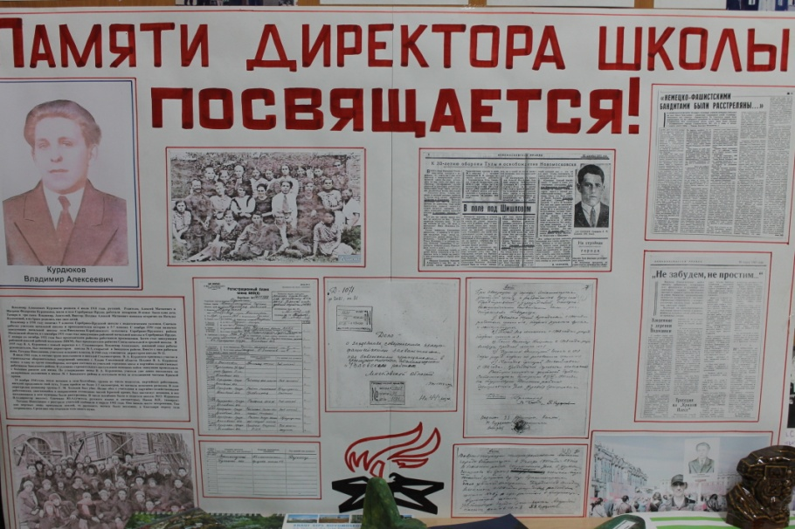
Об этом надо помнить, об этом надо говорить
Война искалечила юность школьников, показала все ужасы и страдания,
В 1935 году Владимир Алексеевич Курдюков с семьей переехал в г. Сталиногорск. Владимир Алексеевич, имевший опыт работы руководителем, был назначен директором 5 школы, открытой в Заводском районе. В 1940 году становится директором школы 12. В июне 1941 года, в составе групп школьников и жителей Сталиногорска, Курдюмов В.А. принимал участие в строительстве оборонительных сооружений западнее г. Ельни Смоленской области.
В условиях стремительного наступления немецких войск эвакуация людей происходила с большим риском для жизни. 24 ноября 1941 года группа из педагогов, партийных работников вынуждена прекратить работу и стали отходить в сторону Михайлова. Успев пройти не более 2-3 километров, их нагнала немецкая разведка. В ходе перестрелки командир группы Холодов Г.М. был убит. Позже обоз с учителями , двигающийся в направлении отошедших частей Красной армии, был настигнут немцами, и все находившиеся в нем мужчины были расстреляны. В числе погибших были и педагоги школы 12: Курдюков В.А.(директор), Савченко Ю.А (учитель русского языка), Панов В.П. (военрук). О расстреле учителей сообщили в апреле 1942 года. Жители нашли место захоронения , так как мертвых лишь присыпали землей и благодаря морозу тела сохранились. Владимир Алексеевич вместе со своими учителями захоронен в Братской могиле д. Шишлово. В память о директоре и учителях 12 школы в музее школы оформлена газета. Пусть они не совершили героического подвига, но первыми встали на защиту Отечества. И мы помним и говорим о них как о героях.
Вставить фотографию
выставки музея

Slide 4
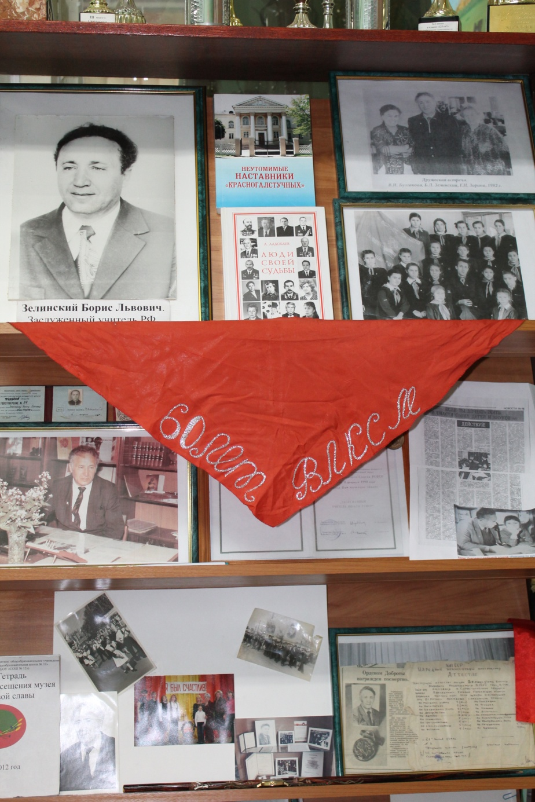
«Я был счастлив!»
Вставить фотографию
выставки музея
Борис Львович Зелинский С 1985 года был директором школы № 12. Эта школа была самым последним, самым любимым детищем знаменитого новомосковца. Борису Львовичу хватило мудрости, настойчивости, чтобы сделать свою ДВЕНАДЦАТУЮ такой, какая она стала: единственным в республике « научно-экспериментальный учебно-воспитательный и оздоровительный комплекс – средняя школа № 12». Зелинский Б.Л. мечтал превратить педагогические классы в педучилище, а инженерные классы трансформировать в химико-технологический колледж. И мечты постепенно сбывались. Свою школу он любил как родное дитя.
За новаторскую, подвижническую педагогическую деятельность, за большой вклад в обучение и воспитание детей Борису Львовичу Зелинскому было присвоено звание «Заслуженный учитель РФ». А в 1993 году единственный в области был удостоен знака ордена Доброты за «плодотворную работу, за жизнь, отданную детям!» Имя Бориса Львовича, трудившегося на благо молодого поколения новомосковцев в течение 44 лет, увековечено на мемориальной доске на здании школы № 12» Он любил школу, он любил жизнь и всегда говорил: «Я был счастлив!»

Slide 5
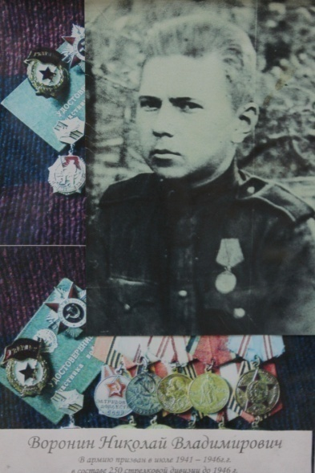
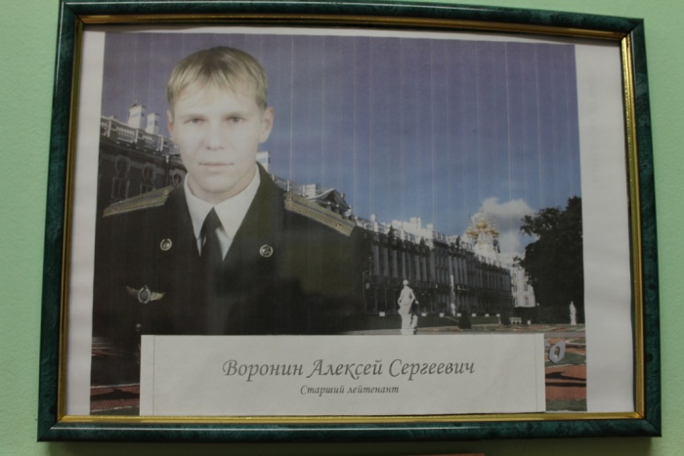
Преемственность поколений
В каждой семье есть свои традиции, обычаи и верность долгу. Так в семье наших выпускников Воронина Алексея и его брата Андрея было с кого брать пример и на кого равняться. Дедушка Воронин Николай Владимирович – 1924 г.р. , участник Великой Отечественной войны. связист 384 отд. роты связи, ефрейтор. Имеет боевые награды: орден Отечественной войны, орден Красного Знамени. В 1944 году Николаю Владимировичу были объявлены Благодарности Верховного Главнокомандующего Маршала Советского Союза товарища Сталина за отличные боевые действия при освобождении городов и крепости Остроленка, Белостока, Бобруйска, Благодарность при прорыве обороны противника и форсирования реки Друть.
Воронин Сергей Николаевич – 1952 г.р. – сотрудник МЧС. Не один раз выезжал спасать людей при пожаре. Всегда собранный, сдержанный, мужественный. Эти качества вырабатывал и у своих сыновей.
Воронин Алексей Сергеевич прекрасно закончил школу, занимался Карате-До. Постоянно участвовал в соревнованиях по борьбе, привозил призовые места, имел Черный пояс. Готовил себя к поступлению в военное училище. Поступил и закончил Пушкинское высшее ордена Красной Звезды училище радиоэлектроники противовоздушной обороны имени маршала авиации Е.Я. Савицкого.
Воронин Андрей Сергеевич отличался от своего брата озорством. Посещал фольклорный ансамбль. Любил петь русские народные песни, занимался бегом, входил в сборную школы по легкой атлетике. По окончании школы пошел по стопам старшего брата. Так же закончил Пушкинское высшее ордена Красной Звезды училище радиоэлектроники противовоздушной обороны имени маршала авиации Е.Я. Савицкого.
Итак, внуки ветерана Великой Отечественной войны с честью продолжают нести службу в рядах Российской армии.

Slide 6
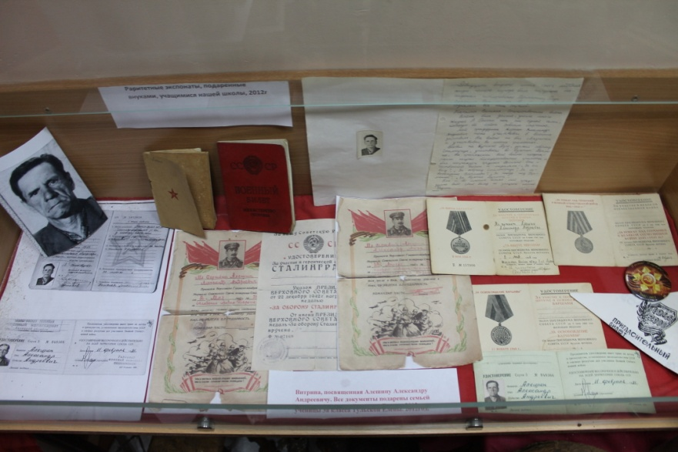
Помним и гордимся! (рассказ внучки о прадеде)
Мой прадедушка Алешин Александр Андреевич - участник Великой Отечественной войны. Ушел на войну в 1941 году. Важное и нужное дело выполнял мой прадедушка, он был связистом. Связь всегда нужна была, без неё никуда. Однажды ему пришлось под огнем искать порыв кабеля. Прадедушка ползком, в грязи нашел и восстановил этот порыв. Иначе нельзя было, впереди ожидалось наступление . Мой прадедушка участвовал и протягивал линию передач на Курской дуге, держал оборону Сталинграда, участвовал во взятии Берлина. И везде нужна была четкая работа связиста.
Прадедушка, Алешин А.А., награжден орденом Великой Отечественной войны, медалями: «За отвагу», «За оборону Сталинграда», «За освобождение Варшавы», «За взятие Берлина», «За победу над Германией». Я считаю, что мой прадедушка внес свой вклад по защите нашей любимой Родины!. Я горжусь им! Для меня он важный человек. Я мысленно к нему обращаюсь и говорю спасибо, за то, что над моей головой мирное небо , что я могу мечтать, я могу жить свободно. И это всё, благодаря моему прадедушке.
Вставить фотографию
выставки музея

Slide 7
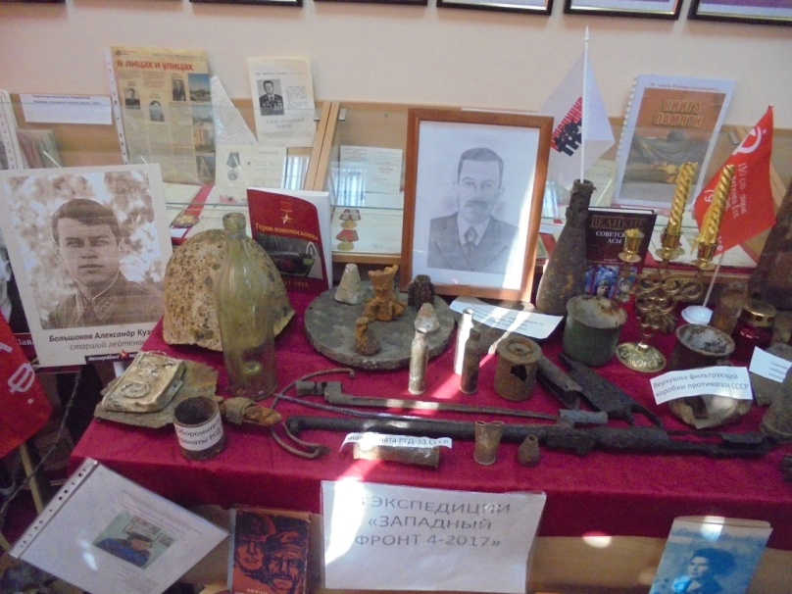
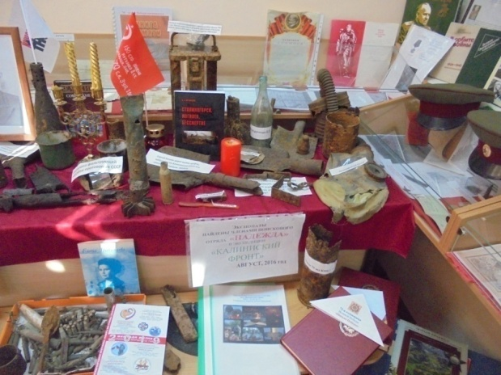
Эхо войны
В нашей школе в 2016 году был создан поисковый отряд «Надежда». Вот уже несколько лет поисковики летом выезжают во Всесоюзную экспедицию. Побывали: «Калининский фронт» под Ржевом, «Калининский фронт» под Тверью, «Западный фронт. Варшавское шоссе» под Калугой. И каждый раз поисковики привозили экспонаты в школьный музей для того, чтобы рассказать одноклассникам, друзьям, родителям, что каждый поднятый предмет имеет свою историю. Важно донести до ребят историю войны. Кружка, котелок, каска, ствол от Мосинки, саперная лопата, гильзы и магазин для патронов и многое другое.

Slide 8
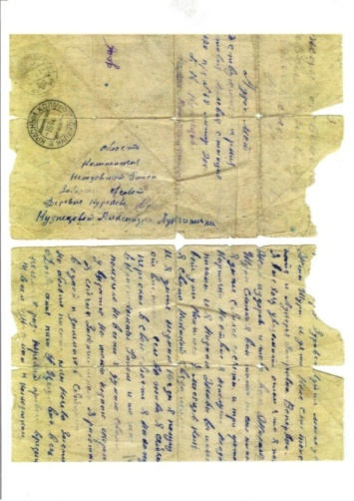
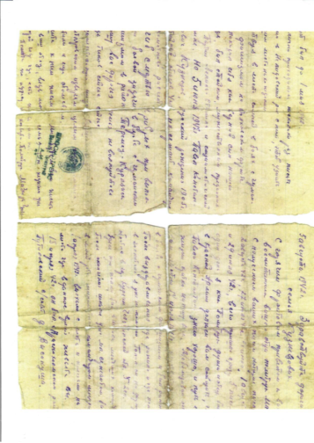
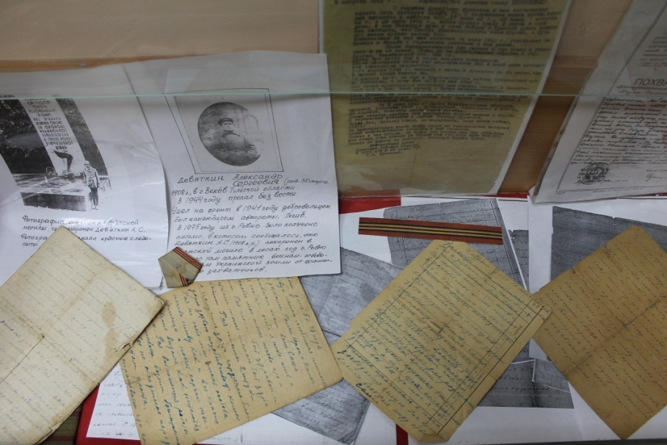
Долгожданные письма
Девяткин Александр Сергеевич родился 30 марта 1908 года, в городе Венев Тульской области. В 1941 году ушел на фронт добровольцем. Был командиром авто -роты. Александр очень скучал по семье и спасала его от тоски весточка, пришедшая из дома. Долгожданные письма шли на фронт от жены Зины, которые так ждал Александр. Письма согревали сердце бойцу. Его все интересовало: как растут дети, как живут родственники и всегда просил, чтобы жена чаще писала ему. И, конечно, Зиночка писала. Она знала, как трудно приходится солдату на войне, и что каждое доброе слово, написанное в письме, имеет большое значение в настроении мужа. Но вот письма перестали приходить с фронта. И в 1944 году пришло извещение, что Девяткин Александр Сергеевич пропал без вести. Трудно стало жить без весточки, но она продолжала ждать.
В 1975 году пришло письмо из г. Ровно, в котором сообщалось, что Девяткин А.С. (1908 год рождения) похоронен в Братской могиле в лесах под Ровно.
выставки музея

Slide 9
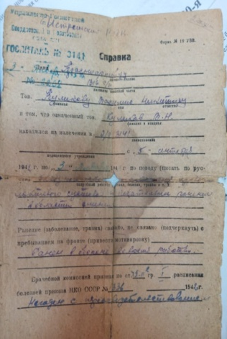
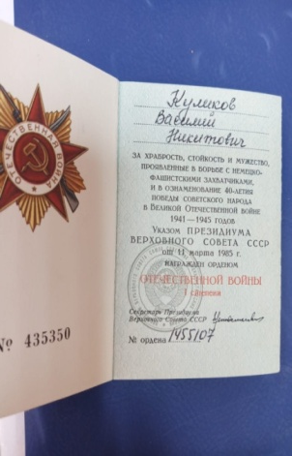
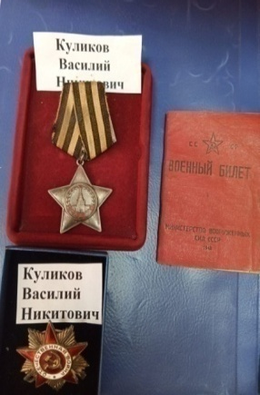
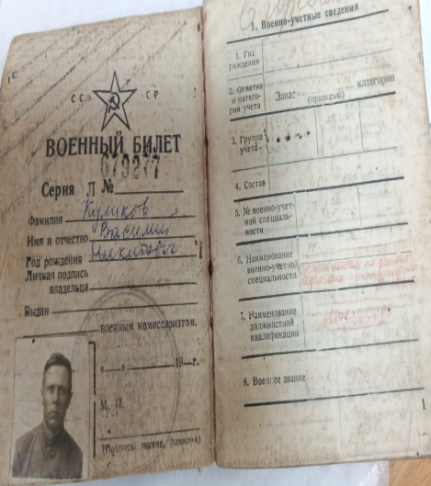
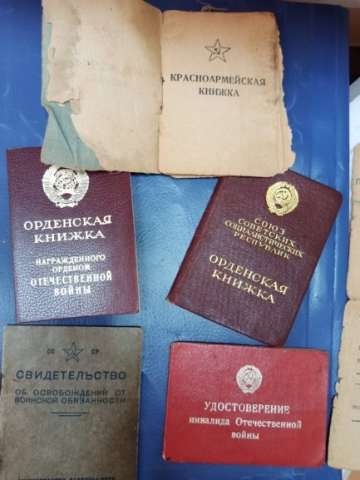
Слово о солдате Великой Отечественной войны
Вставить фотографию
выставки музея
В школьном музее мы встречаемся с прошлым.
Здесь невозможно стать равнодушным. Каждая вещь - это память, ее надо бережно хранить, изучать, аккуратно к ней относиться.
Старые фотографии, личные вещи участников Великой Отечественной войны, реликвии Великой Отечественной войны и многое другое помогают понять смысл жизни, полюбить свой край, гордиться его неповторимостью и связью с историей страны.
Перед вами личные вещи ветерана Великой Отечественной войны Куликова Василия Никитовича. Свой боевой путь Василий Никитович прошел от Москвы до Варшавы. На войну был призван в 1942 году. Служил в 273 оиб, в 3 роте, сапером. За боевые заслуги Василий Никитович награжден Орденом Отечественной войны и медалью «За отвагу». Участвовал в Финской компании с 1.1.40 по 1.4.40 , 59 лыжный б-н в должности разведчика. Документы и награды подарила музею родственница, Хлопянова Т.В., учительница школы № 12.

Slide 10
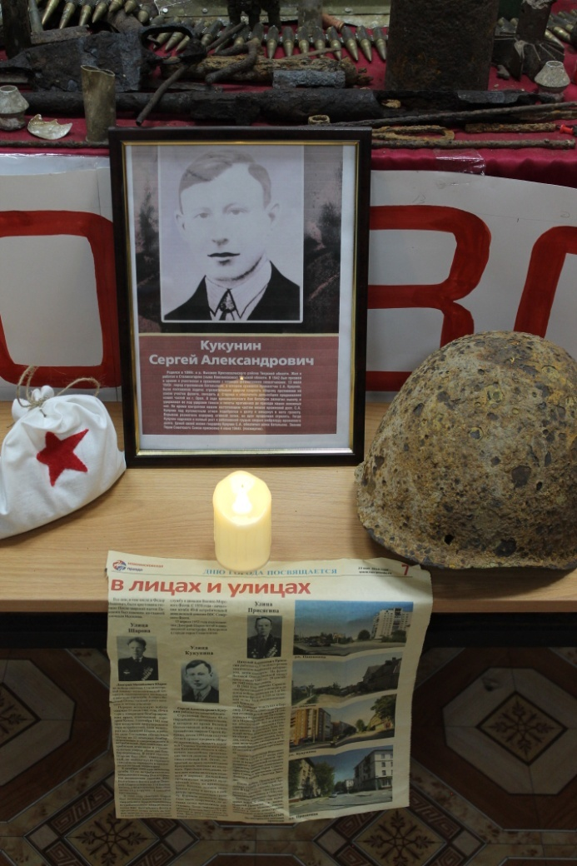
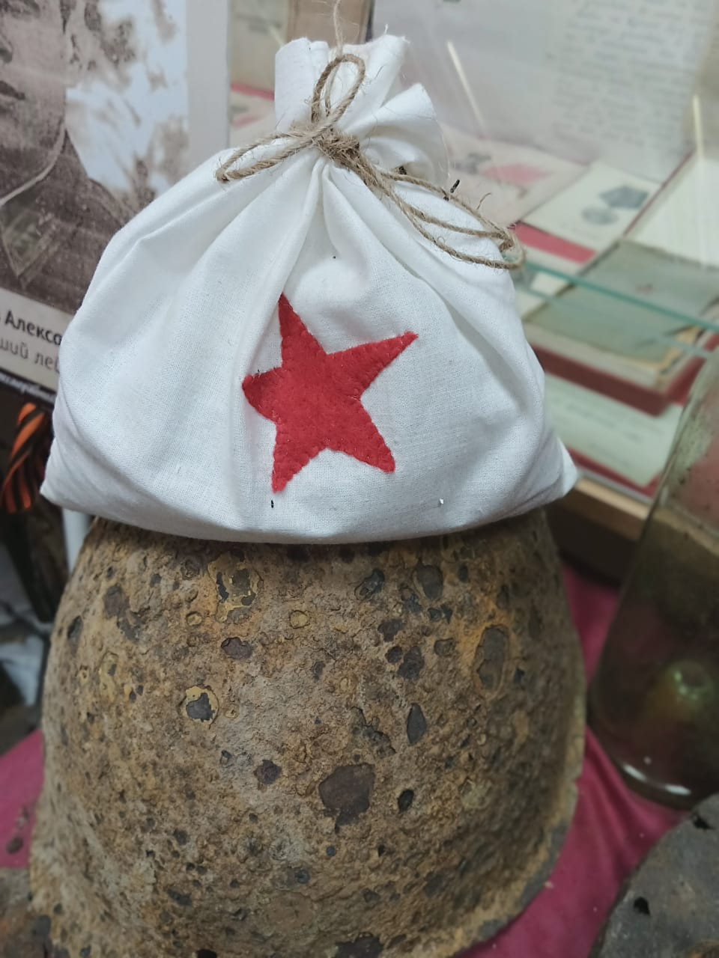
Грудью на амбразуру
Вставить фотографию
выставки музея
Кукунин Сергей Александрович
родился в Тверской области. Жил
и работал в Сталиногорске (ныне Новомосковск) Тульской области. В 1942 году призван в ряды Советской армии. Участвовал в сражениях с немецко-фашистскими захватчиками.
13 июля 1943 года закрыл своим телом амбразуру
вражеского дзота. Ценой собственной жизни гвардеец
Сергей Кукунин обеспечил успех батальона! Он повторил подвиг Александра Матросова.
Имя С.А. Кукунина высечено на памятнике воинам, павшим в боях за Родину на территории Новомосковского и объединения «Азот», на стенах домов одной из улиц города Новомосковска. Новомосковцы гордятся подвигом своего земляка.
Наш поисковый отряд «Надежда» побывал на могиле
С.А. Кукунина в деревне Старица, Ульяновского района
Калужской области, возложили цветы к подножию памятника. Взяли землю с его могилы, которая хранится в нашем музее, как напоминание о том, что земля полита кровью советских бойцов, которые подарили нам жизнь.

Slide 11
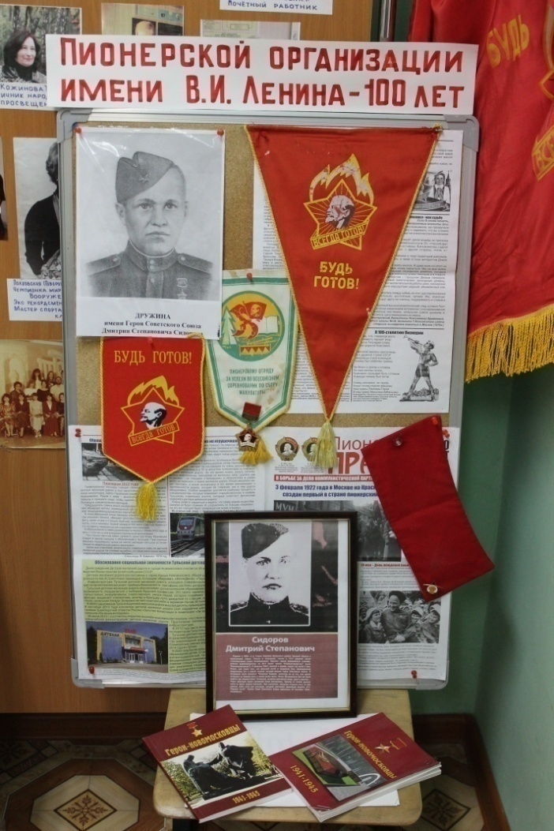
Верность воинской присяге
Сидоров Дмитрий Степанович родился в 1925 году в деревне Старая
Уваровка Веневского района Тульской области в крестьянской семье.
Учился в 12-й средней школе г. Сталиногорска (ныне Новомосковск).
В феврале 1943 года призван в армию. Боевое крещение получил в ожесточенном сражении на Курской дуге. Орудие, при котором Сидоров был наводчиком, с честью выполнило все боевые задачи при прорыве вражеской обороны. Сидоров с товарищами участвовал в наступлении 60-й армии на Шепетовском направлении. В январе армия получила боевую задачу: овладеть рубежом Острог-Славута-Шепетовка. В наступательных боях орудие Сидорова , громя врага метким огнем, прокладывало путь следовавшим с ним подразделениям пехоты. 29 января, когда его орудие атаковали десять вражеских танков, Дмитрий не испугался. Он уверенно и метко разил вражеские танки. За этот подвиг Дмитрий был представлен к самой высшей награде – званию Героя Советского Союза.
С 1983 года наша пионерская дружина носила имя Героя Советского Союза Дмитрия Сидорова. Мы до сих пор гордимся им!
Вставить фотографию
выставки музея

Slide 12
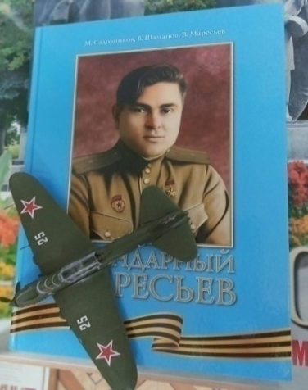
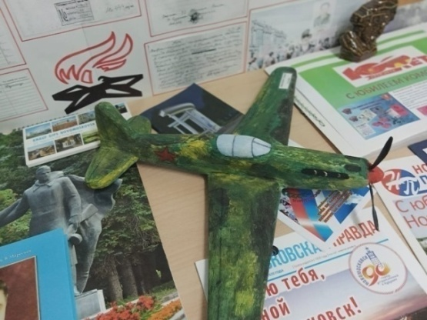
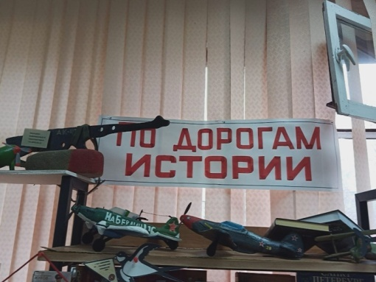
1008 боевых вылетов
Себрова Ирина Федоровна родилась в 1914 году в д.Тетяковка Новомосковского района Тульской области. По окончании школы в 1938 году окончила аэроклуб Бауманского района, а в 1940 году - Херсонское авиационное училище. Впервые дни войны ушла на фронт.
Авиационный полк легких ночных бомбардировщиков, командиром которого была замечательная русская женщина-воин Евдокия Бершанская, состоял сплошь из девушек-летчиц. Одним из звеньев боевых самолетов командовала скромная, но волевая летчица Ирина Себрова. Она воевала на Северном Кавказе и Кубани, на Таманском и Крымском полуостровах, в Белоруссии и на Украине, в Польше и в самой гитлеровской Германии. За годы войны совершила 1008 боевых вылетов, обрушив на голову фашистов десятки тысяч килограммов фугасных, осколочных и зажигательных бомб. Совершила 825 боевых ночных вылетов. Подобных ночей в боевой биографии Себровой – сотни. Такова эта русская женщина, чье мужество по своему величию стоит в одном ряду с самоотверженностью тех советских людей, которые совершили самые высокие подвиги. Звание Героя Советского Союза присвоено 23 февраля 1945 года.
Мы помним и гордимся ею. В память о её полетах в школе проводятся выставки самолетов, посвященные «Ночным ласточкам», то есть ей – Ирине Себровой и ее подругам.

Slide 13
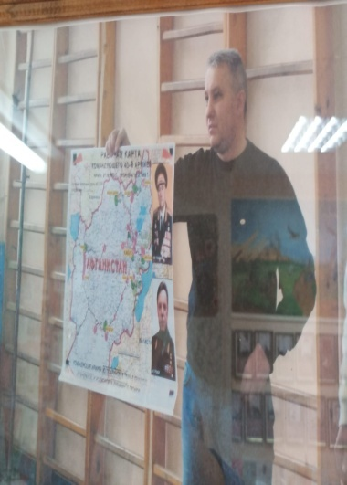
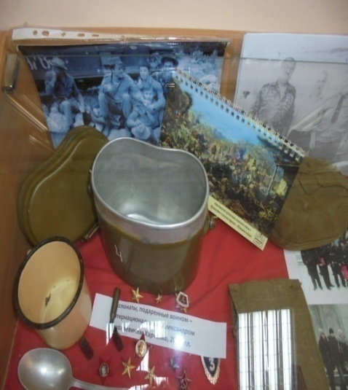
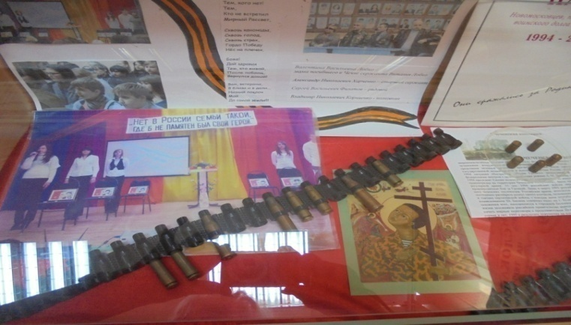
Каждый экспонат - это живая история
Когда речь заходит о войне, многие предстатвляют Великую Отечественную. Но в истории нашей страны есть необъявленные войны, например, в Афганистане, на которой многие вчерашние мальчишки повзрослели, поняли ценность мира и жизни. В Новомосковске, как и во многих городах нашей страны, ветераны афганской войны живут рядом с нами. Александр Николаевич Харченко, который сподвиг открыть музей Боевой славы в школе. Служил в Афганистане с 1982 по 1984 год, в самый разгар партизанской войны, в войсках радиоэлектронной борьбы, которые базировались в Кабуле. Основными задачами радиобатальона являлись установка помех противнику и радиоэлектронная разведка. Александр Николаевич не раз выходил на боевые задания. Из воспоминания Александра: « Однажды при выходе на боевое задание две наших машины попали в засаду и были обстреляны. В первой машине был тяжело ранен командир взвода, старший лейтенант Ярошевич. Пуля прошла в плечо и вышла из бедра. Он выпал из кабины. Вторая машина подобрала его на ходу, не останавливаясь, так как промедление стоило бы жизни экипажу. Позже командир был награжден орденом «Красной звезды». Командира заменил друг Александра, сержант по званию. Когда колонна попала в горах в засаду, были подбиты две машины. Друг не растерялся пересел в БТР толкнул первую машину в пропасть, таким образом спас колонну и солдат от уничтожения. Музею Александр подарил свои вещи, которые были с ним все два года и карту с дислокацией советских войск в Афганистане.

Slide 14
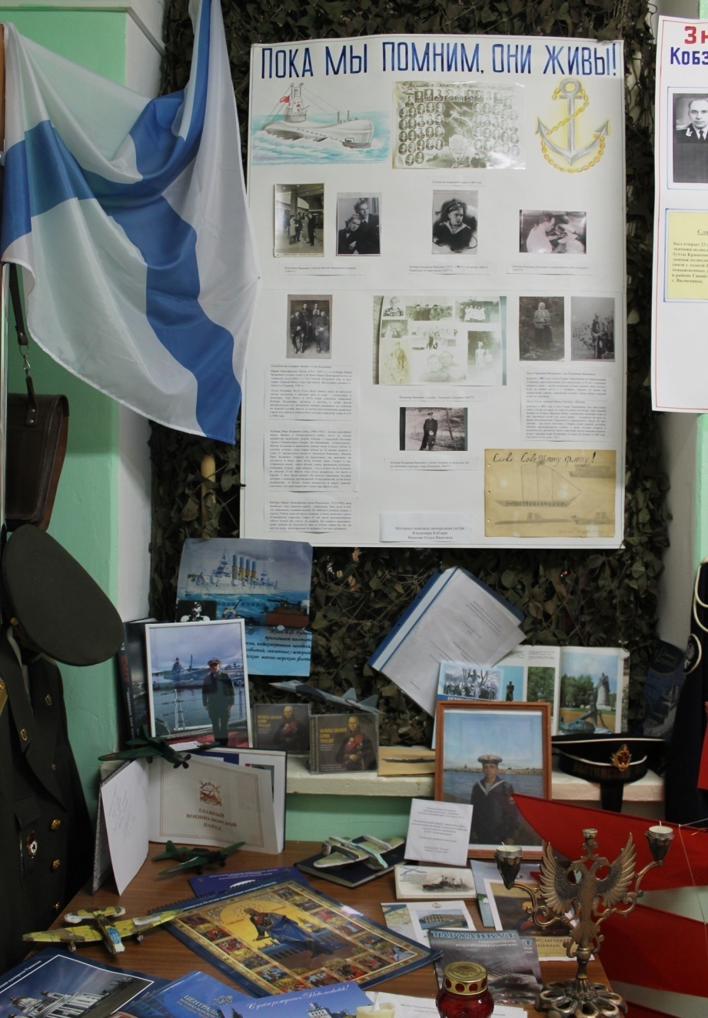
Пока мы помним, они живы
Владимир Иванович Кобзарь родился 04.101930 года в с. Терповинино Яблонского района Черниговской области. Семья спасалась от «голодомора» разразившегося на Украине в начале 40-х годов. Ради спасения сына от голода семья Кобзарей была готова на все. Так они оказались в Бобриках. Сын подрос, пошел в школу. Володя учился хорошо. Закончив школу, поступил в Севастопольское высшее военно-морское училище, которое закончил в 1952 году. Отличные знания и безупречная физическая подготовка послужили основанием продолжить учебу в Ленинграде. Молодой лейтенант Кобзарь становится стажером высших командных курсов при Адмиралтействе. После курсов Владимира назначили на Тихоокеанский флот.
С первых дней службы Владимир Иванович основательно проштудировал Устав подводника, понимая, что этот инструктивный документ-фундамент, основа основ боевой и безопасной жизнедеятельности экипажа. Он сумел создать сплоченный, боевой коллектив, способный решать любые задачи. Это ему удалось, когда он стал командиром ПЛ-574. В 1967 году за выполнение сложного задания капитан 1-го ранга В.И.Кобзарь удостоен ордена Красной Звезды. Ему доверили управлять головной ракетной подводной лодкой К-129…. Обидно, что судьба отпустила Владимиру Ивановичу такой короткий земной век. В 1968 году в северной части Тихого океана лодка затонула. Погиб весь экипаж. Все в жизни поправимо, кроме смерти. На Камчатке есть небольшой поселок, среди его немногочисленных улиц есть одна, которая носит имя капитана 1 ранга Владимира Ивановича Кобзаря. Наверное, самой точной, отвечающей трагической сути произошедшего много лет назад, могла бы стать эпитафия: «Наша любовь к ушедшим должна быть сильнее жалости к себе»
Мы нашли сына Андрея Владимировича , не раз созванивались, приглашали в школу, но пока это в наших мечтах. Надеемся на встречу. Мы помним его. И пока мы помним – они живы. Живы в нашей памяти все 98 человек, которые затонули вместе с лодкой.
Вставить фотографию
выставки музея

Slide 15
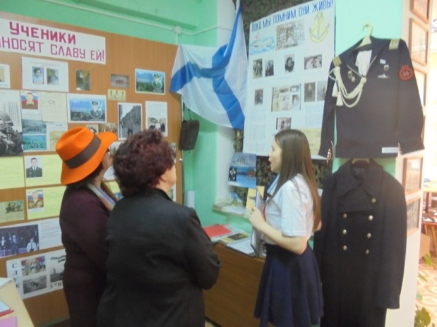
Источники информации
Вставить фотографию
выставки музея
Панно «Воздушный бой» написал руководитель ДО – Обозный В.Г. ;
«Герои-новомосковцы 1941-1945» , Н.Смирнов, И. Усачев, В. Варфоломеев и др.- Тула: «Инфра», 2005.-112с ;
Иванова Ольга Ивановна подарила материал о В.И.Кобзаре, двоюродном брате.

